Slide 1


Slide 2
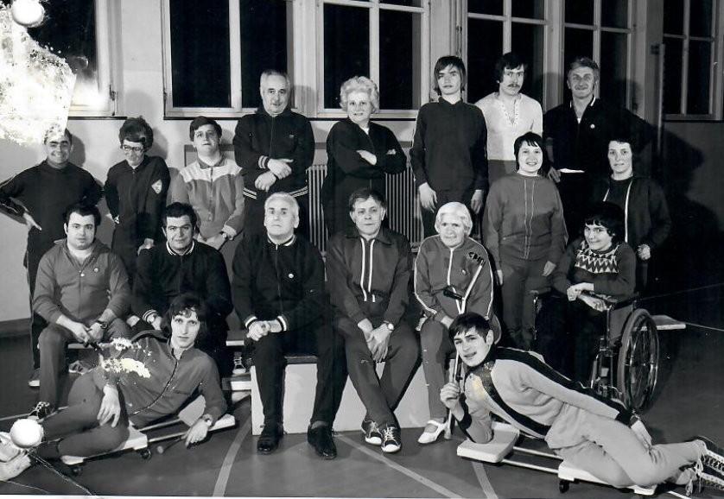
Wie alles begann 1974

Slide 3
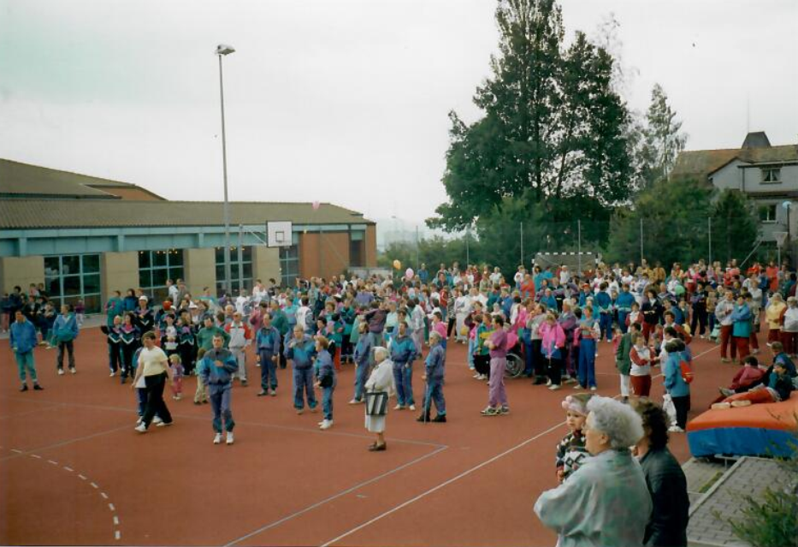
1994 / 20 Jahre
Behinderten-Sportverein Uzwil & Umgebung

Slide 4
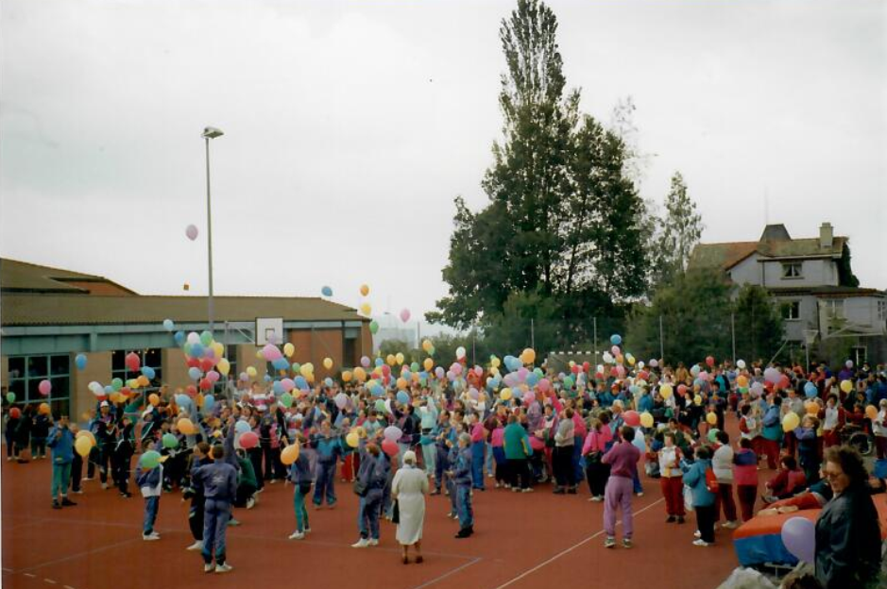
1994 / 20 Jahre
Behinderten-Sportverein Uzwil & Umgebung

Slide 5
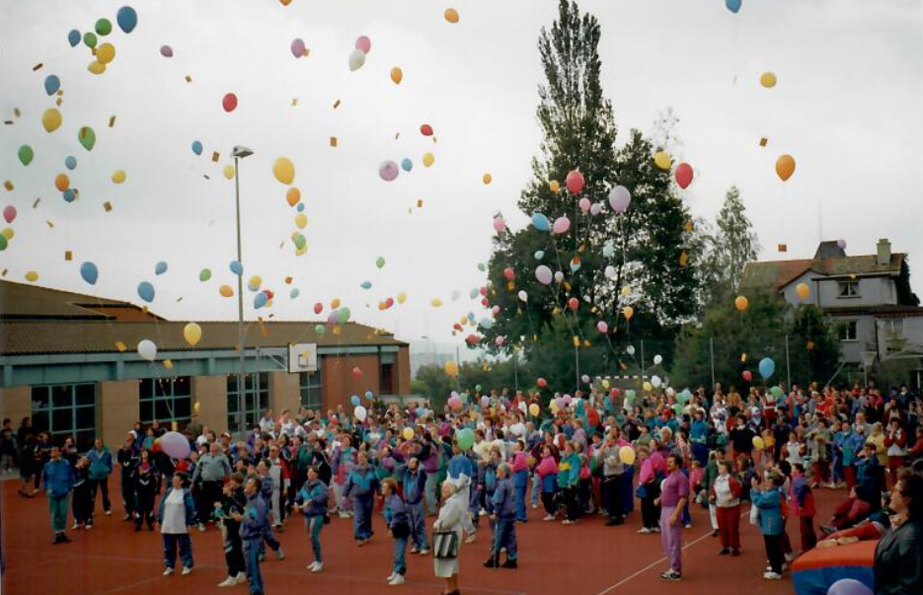
1994 / 20 Jahre
Behinderten-Sportverein Uzwil & Umgebung

Slide 6
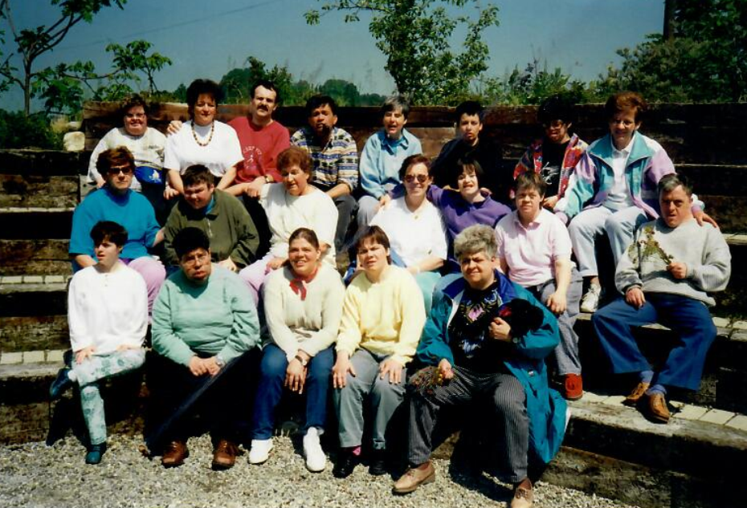
Gruppe Neuhof 1997

Slide 7
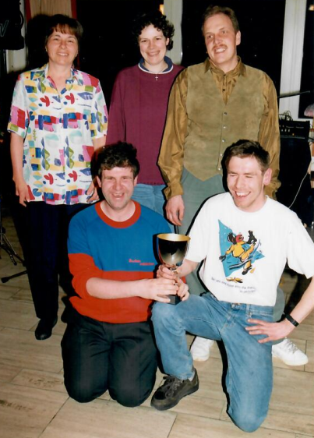
Volleyballgruppe am WEGA-Cup

Slide 8
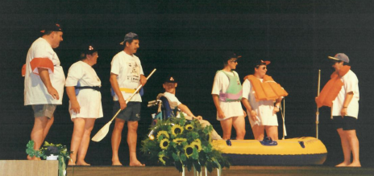
1999 / 25 Jahre
Behinderten-Sportverein Uzwil & Umgebung

Slide 9
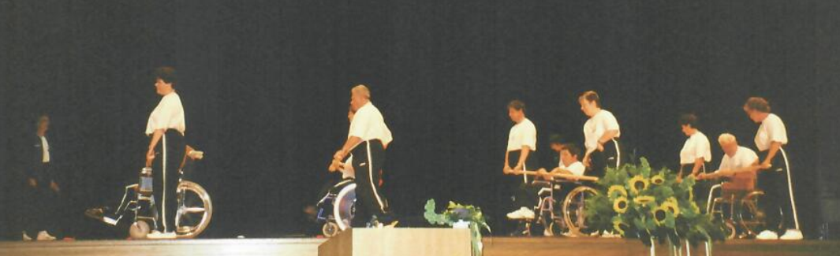
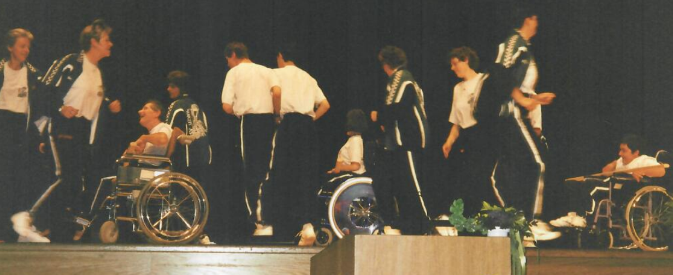

Slide 10
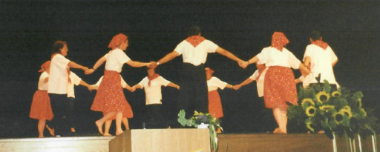
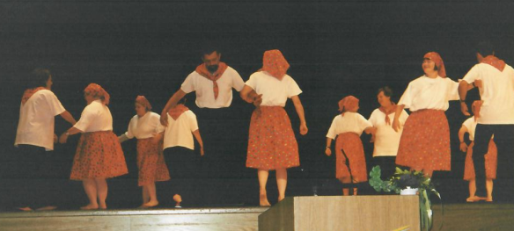
1999 / 25 Jahre
Behinderten-Sportverein Uzwil & Umgebung

Slide 11
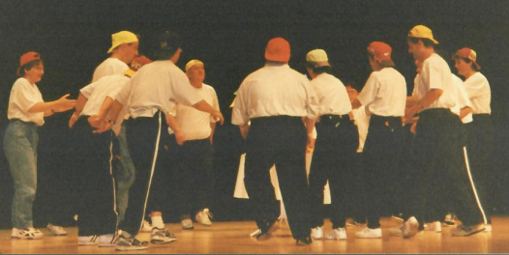
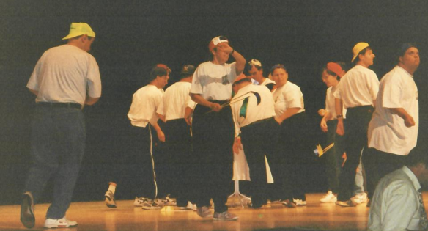
1999 / 25 Jahre
Behinderten-Sportverein Uzwil & Umgebung

Slide 12
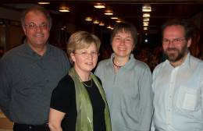
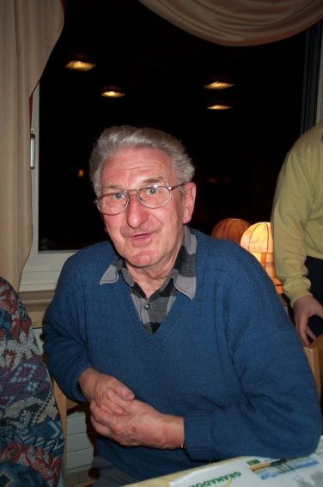
Mitgliederversammlung
2001

Slide 13
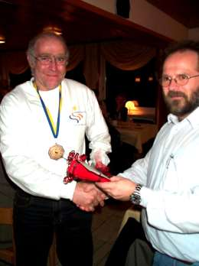
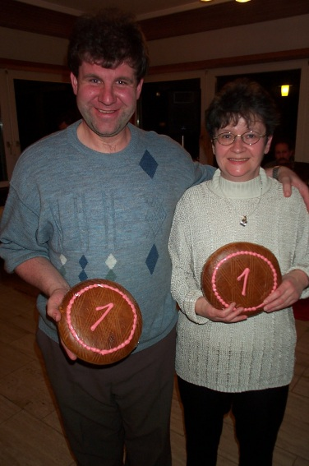
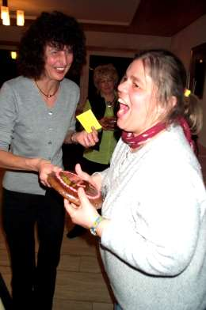
Mitgliederversammlung
2001

Slide 14
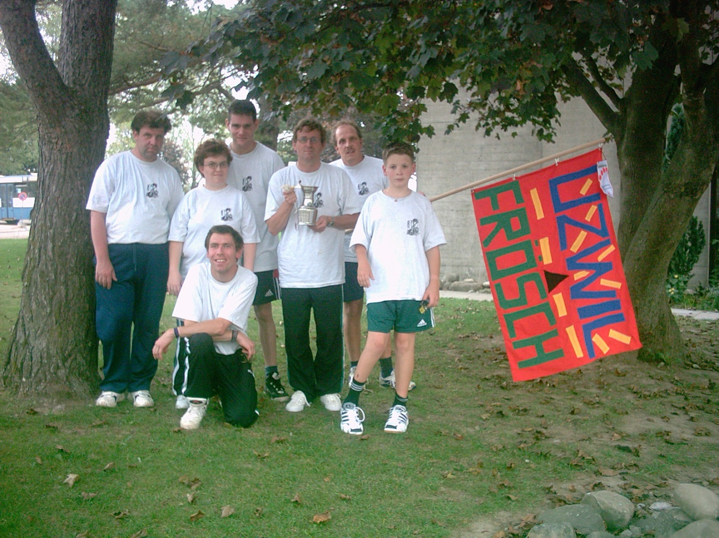
WEGA-Cup 2003

Slide 15
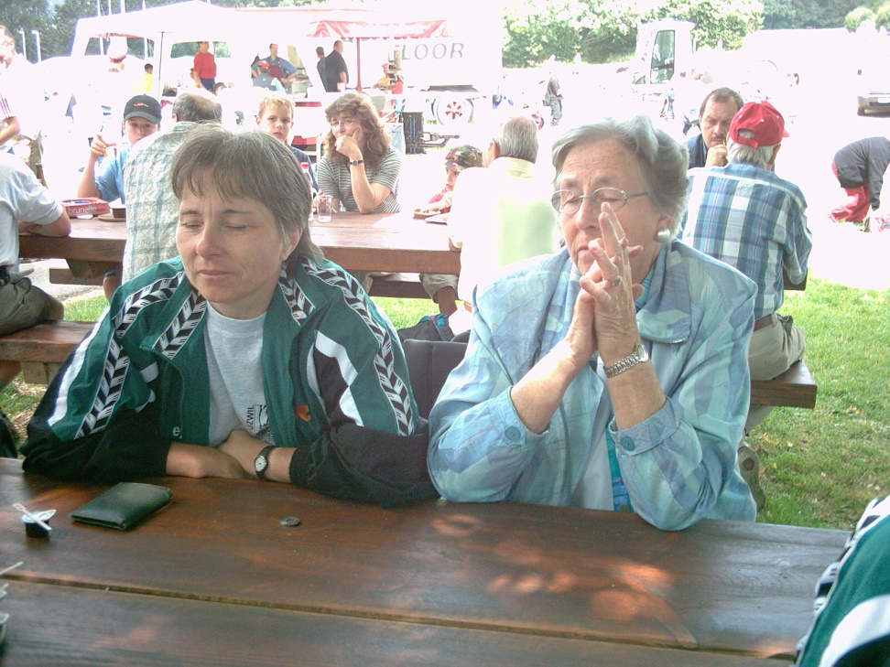
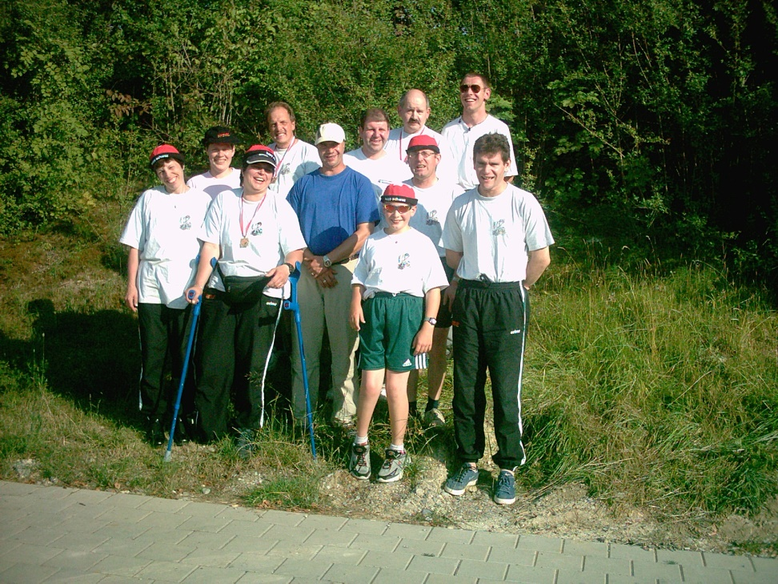
Eidg. Behindertensporttag von PluSport in Magglingen 2003

Slide 16
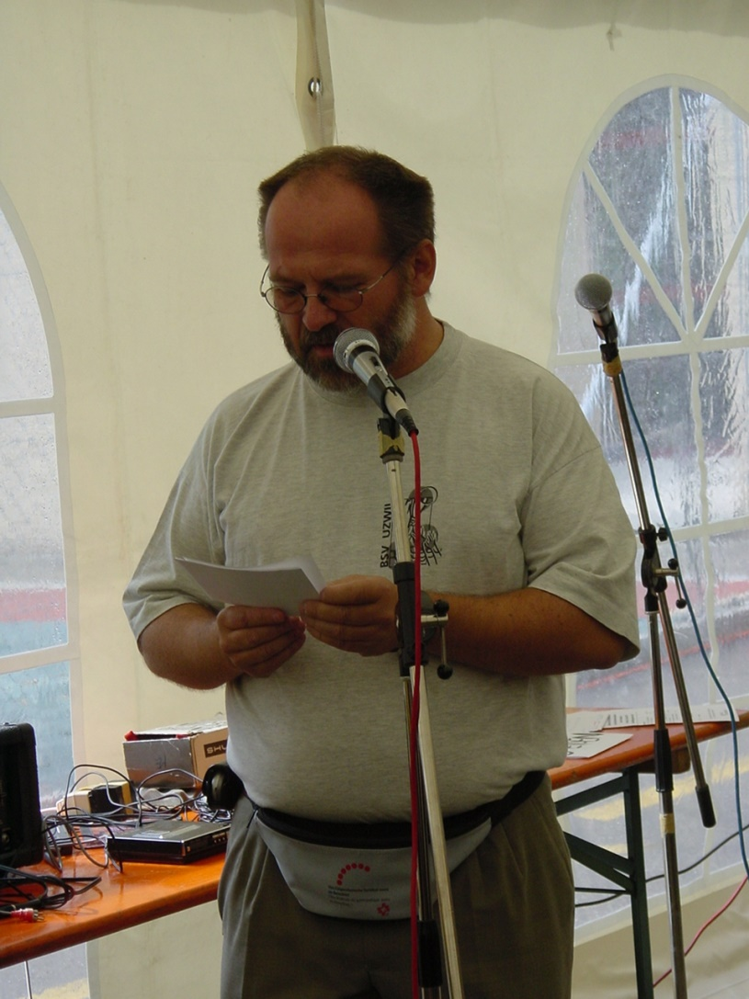
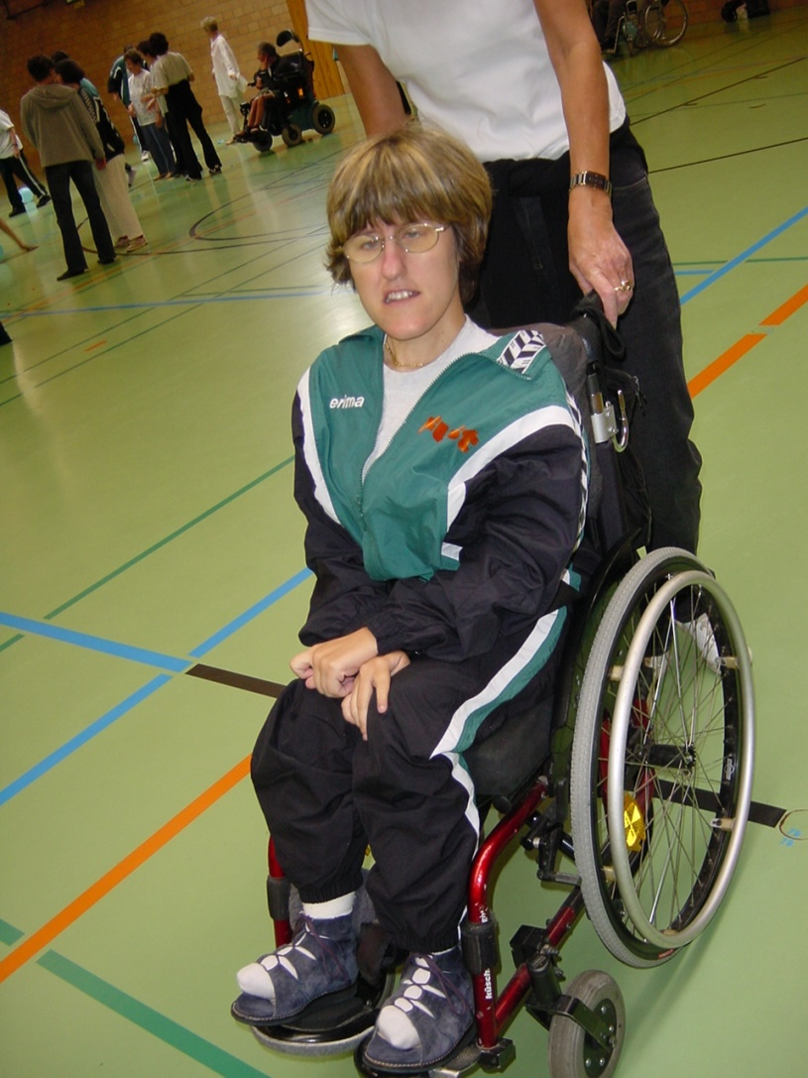
2004 / 30 Jahre
Behinderten-Sportverein Uzwil & Umgebung

Slide 17
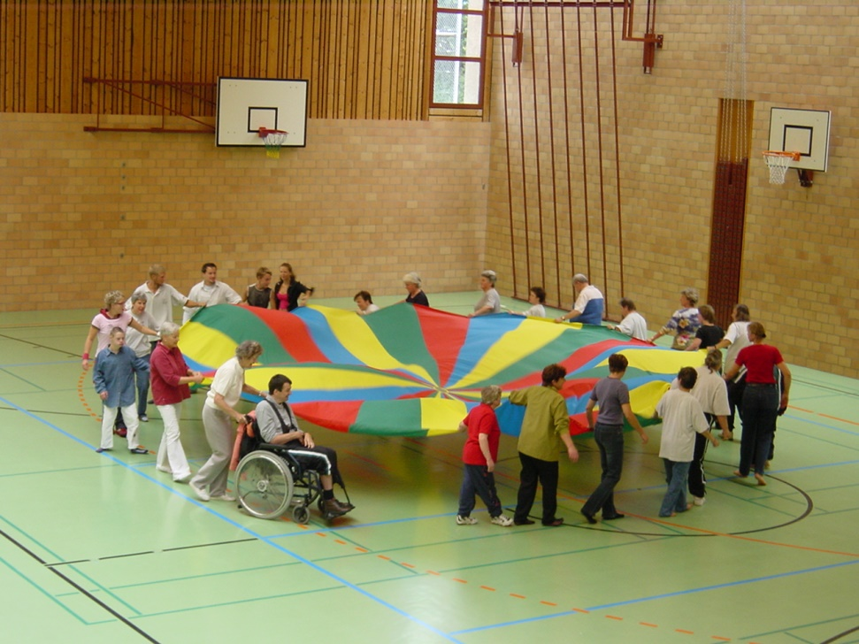
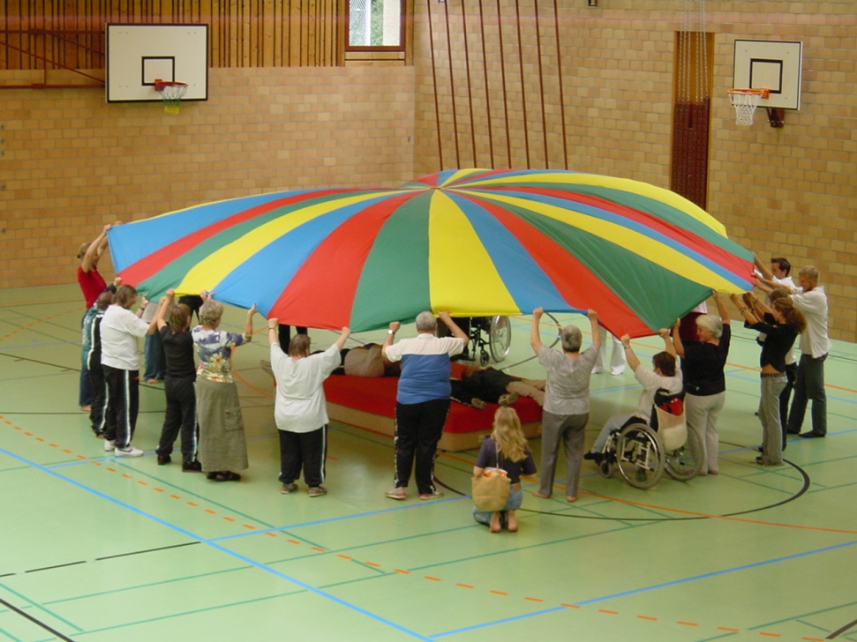
2004 / 30 Jahre
Behinderten-Sportverein Uzwil & Umgebung

Slide 18
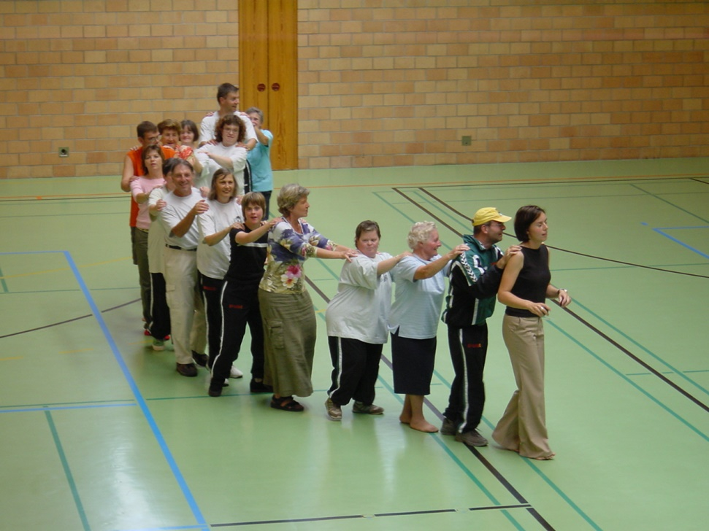
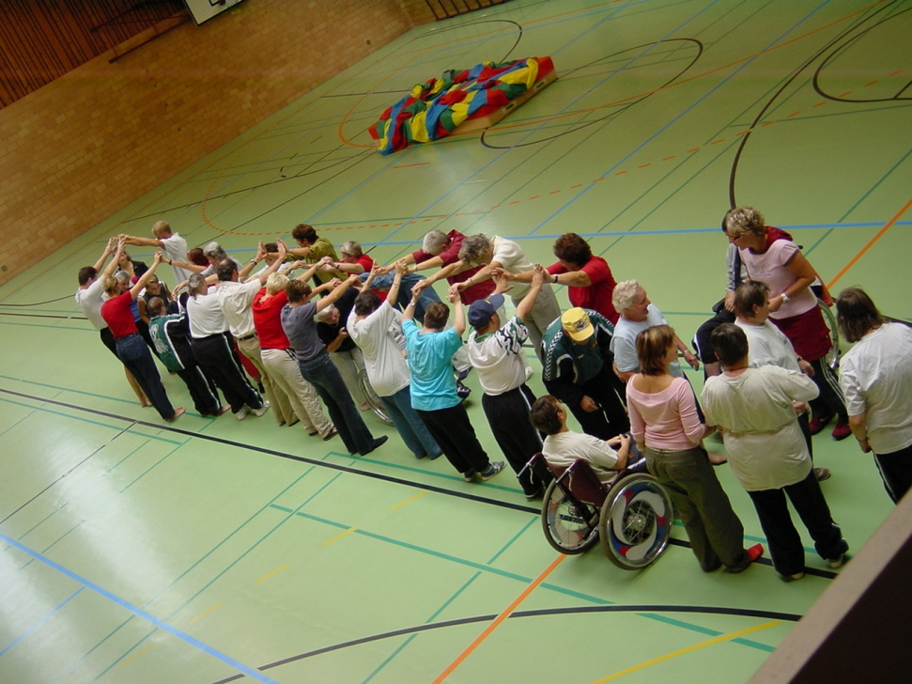
2004 / 30 Jahre
Behinderten-Sportverein Uzwil & Umgebung

Slide 19
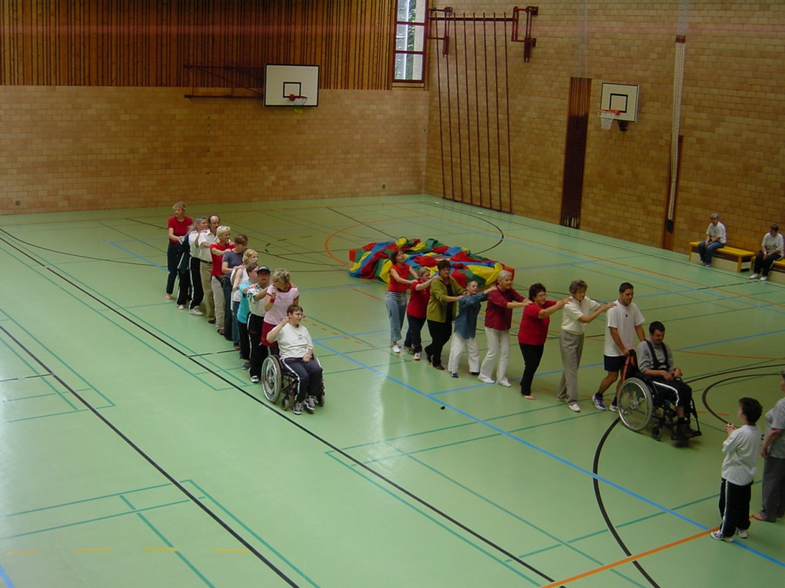
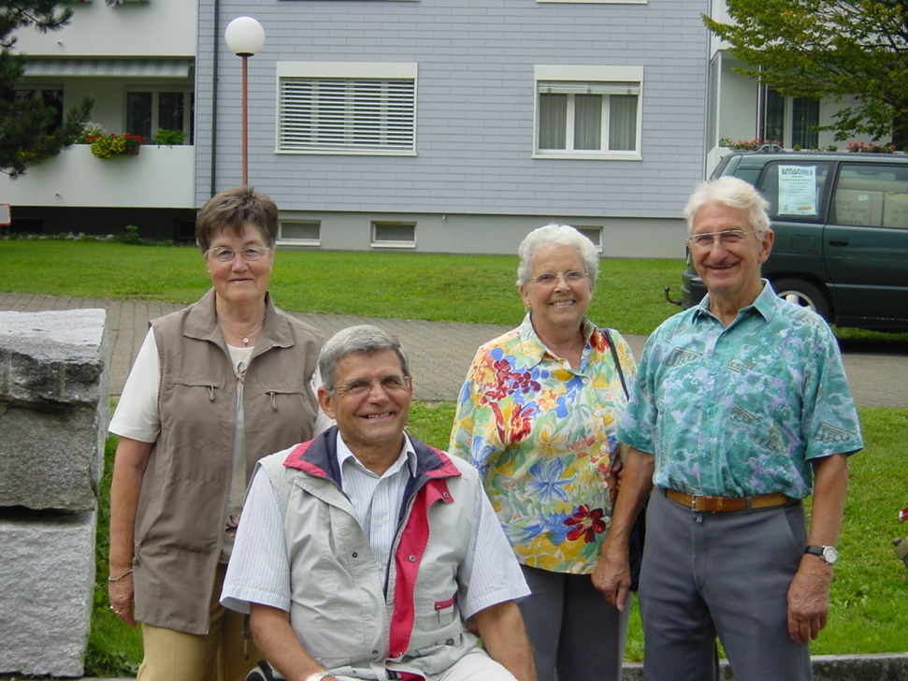
2004 / 30 Jahre
Behinderten-Sportverein Uzwil & Umgebung

Slide 20
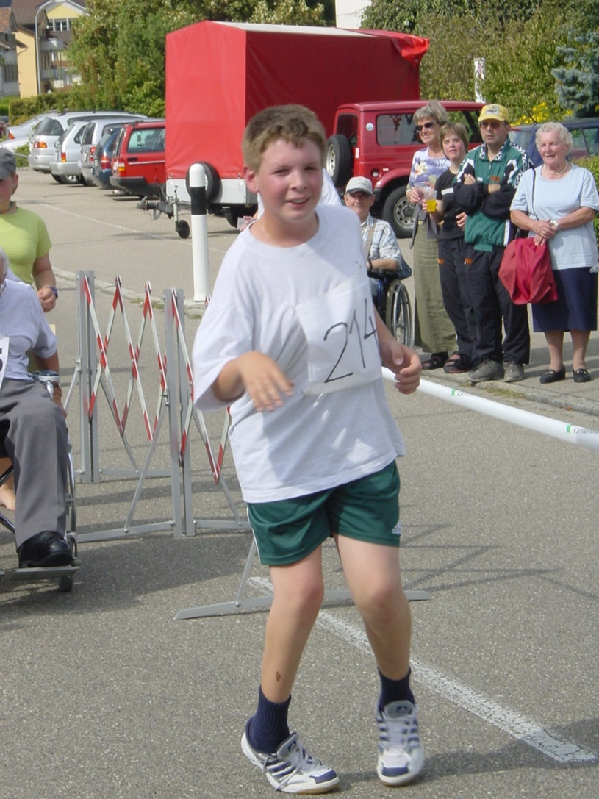
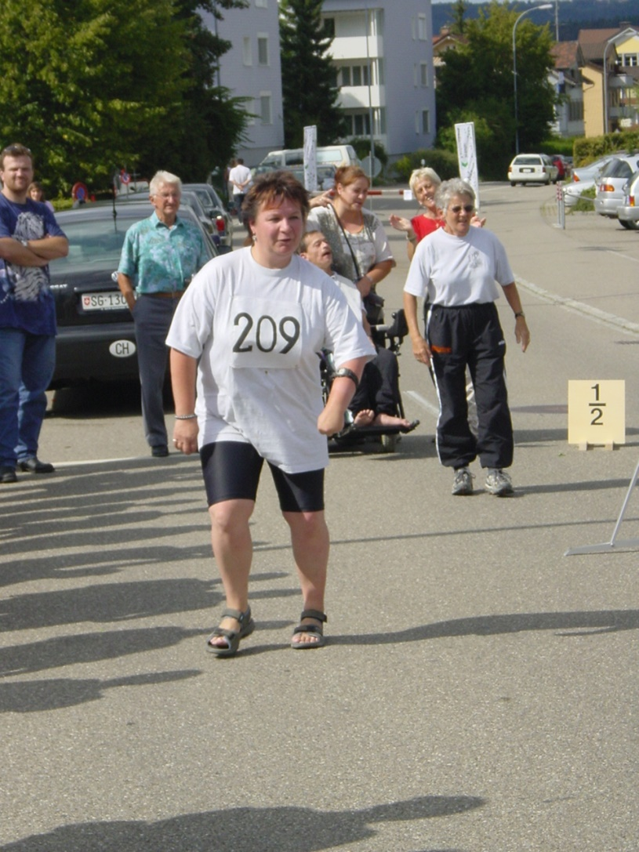
2004 / 30 Jahre
Behinderten-Sportverein Uzwil & Umgebung

Slide 21
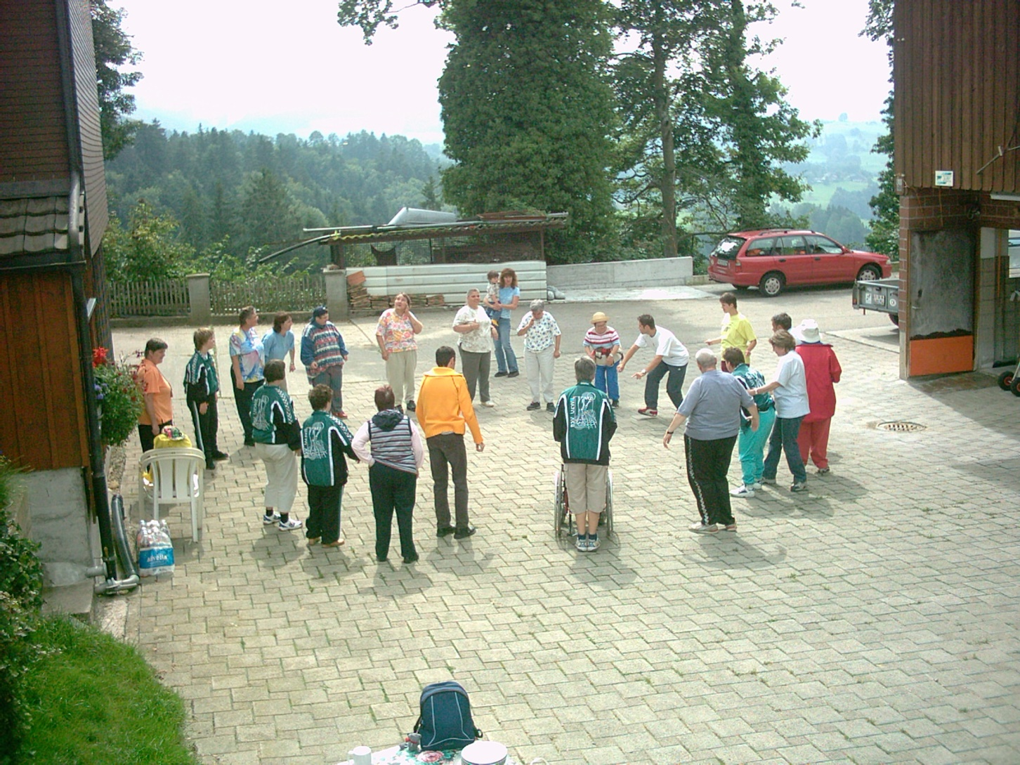
Plausch-Sporttag 2005 in Nassen

Slide 22
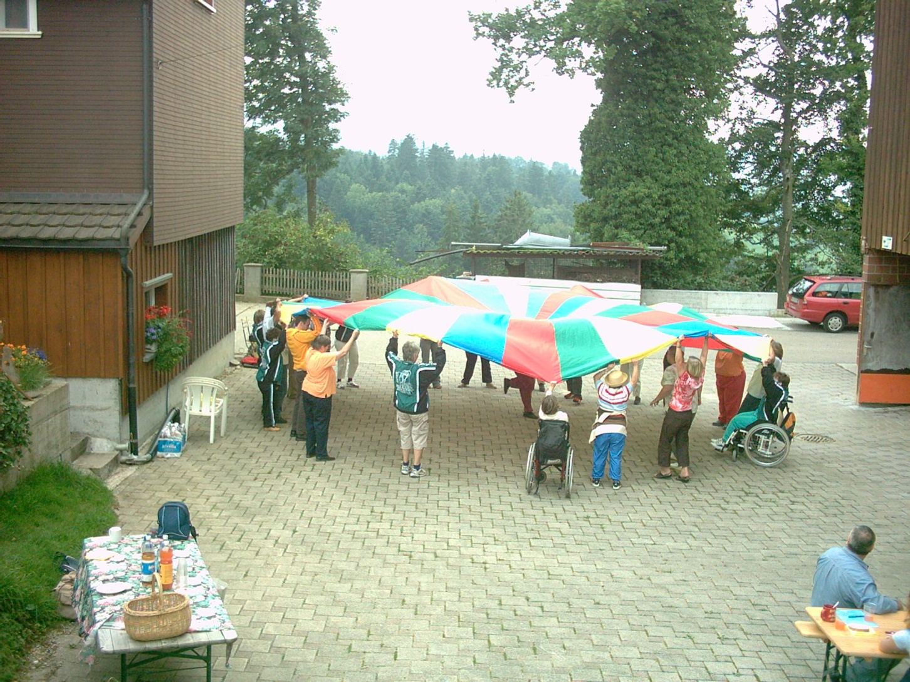
Plausch-Sporttag 2005 in Nassen

Slide 23
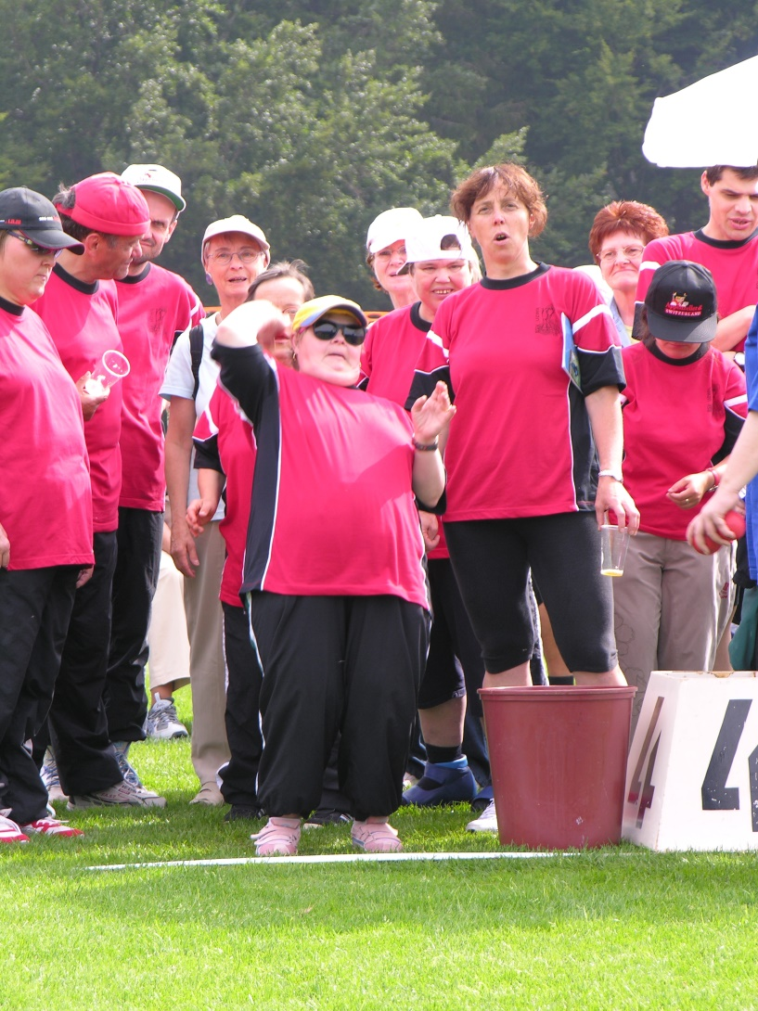
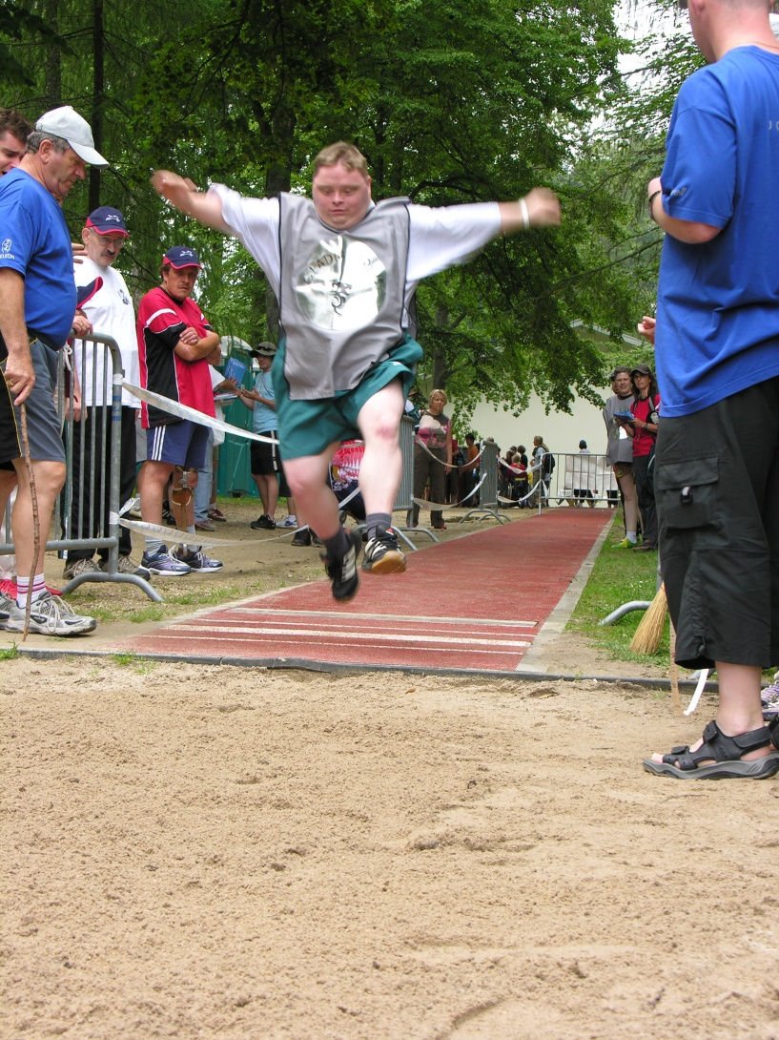
Eidg. Behindertensporttag von PluSport in Magglingen 2006

Slide 24
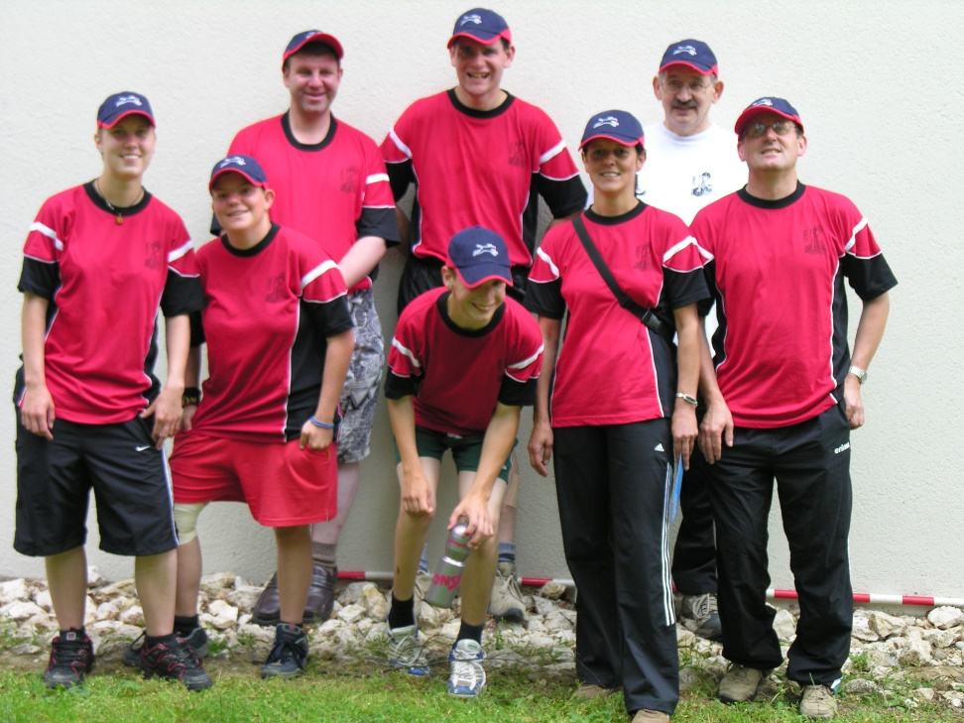
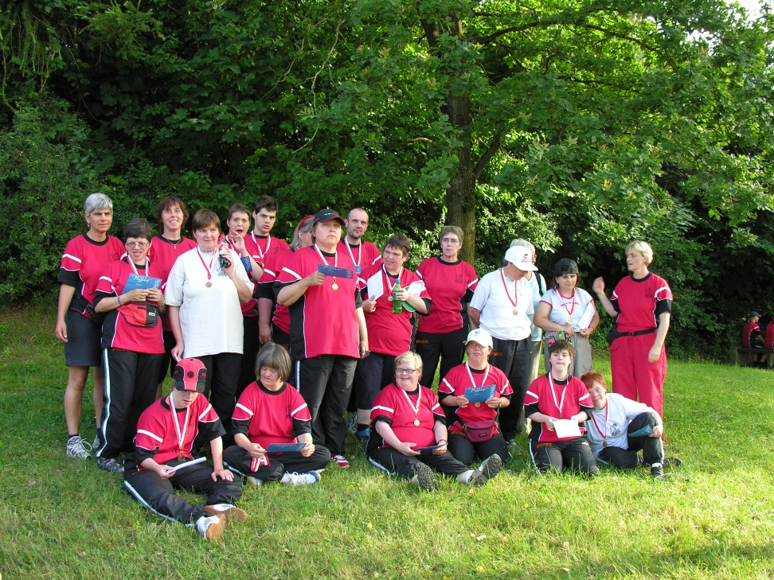
Eidg. Behindertensporttag von PluSport in Magglingen 2006

Slide 25
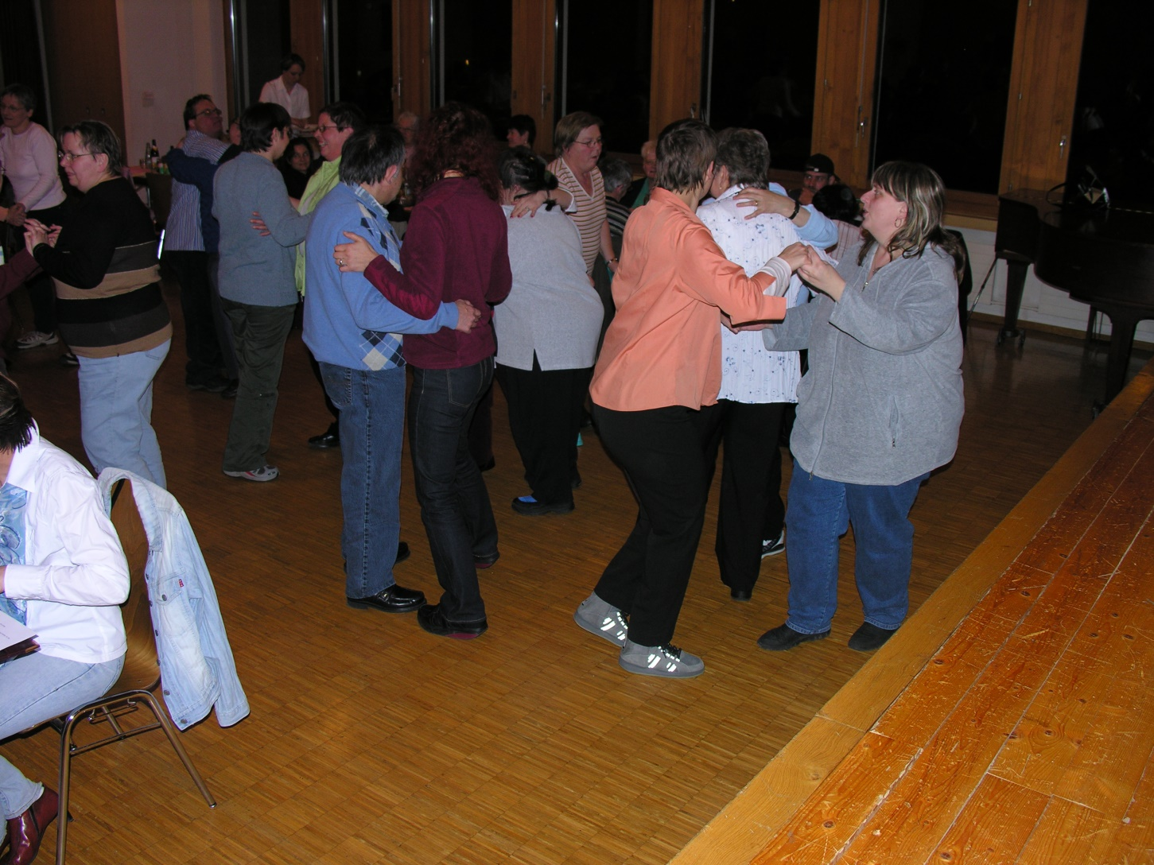
Mitgliederversammlung 2008

Slide 26
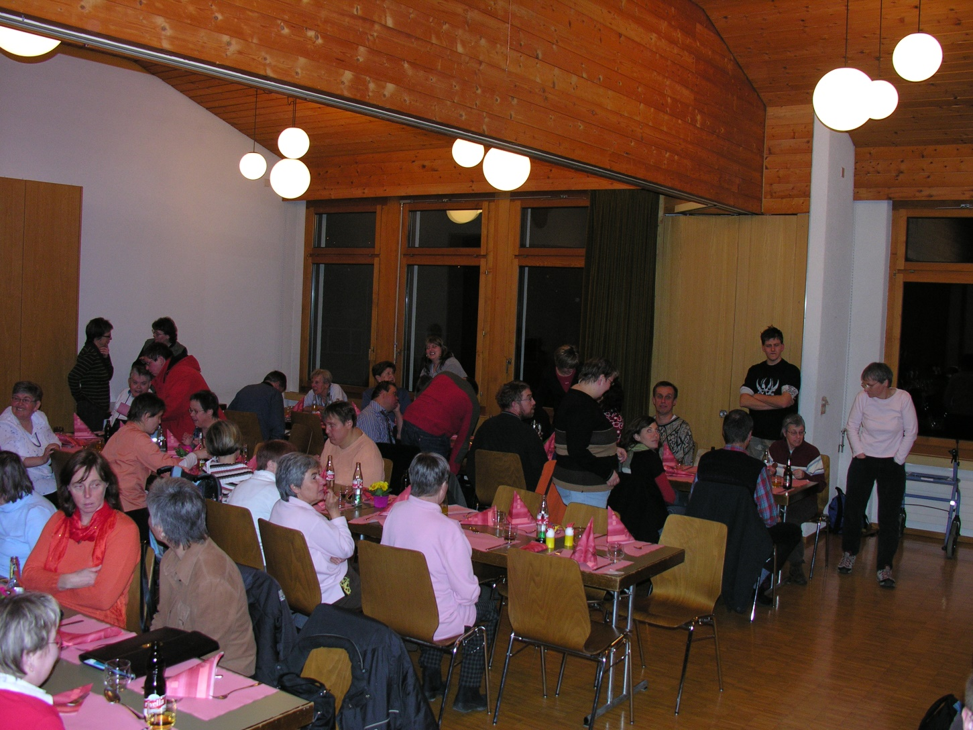
Mitgliederversammlung 2008

Slide 27
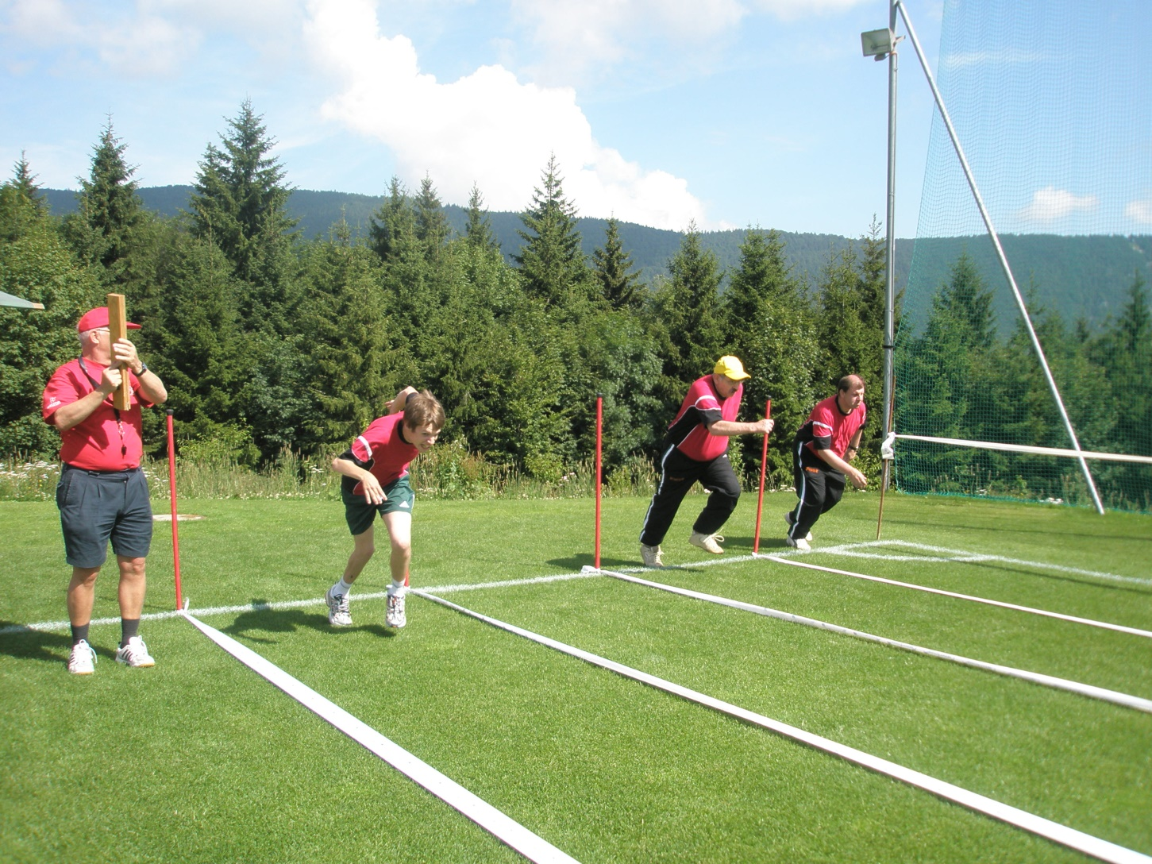
Eidg. Behindertensporttag von PluSport in Magglingen 2009

Slide 28
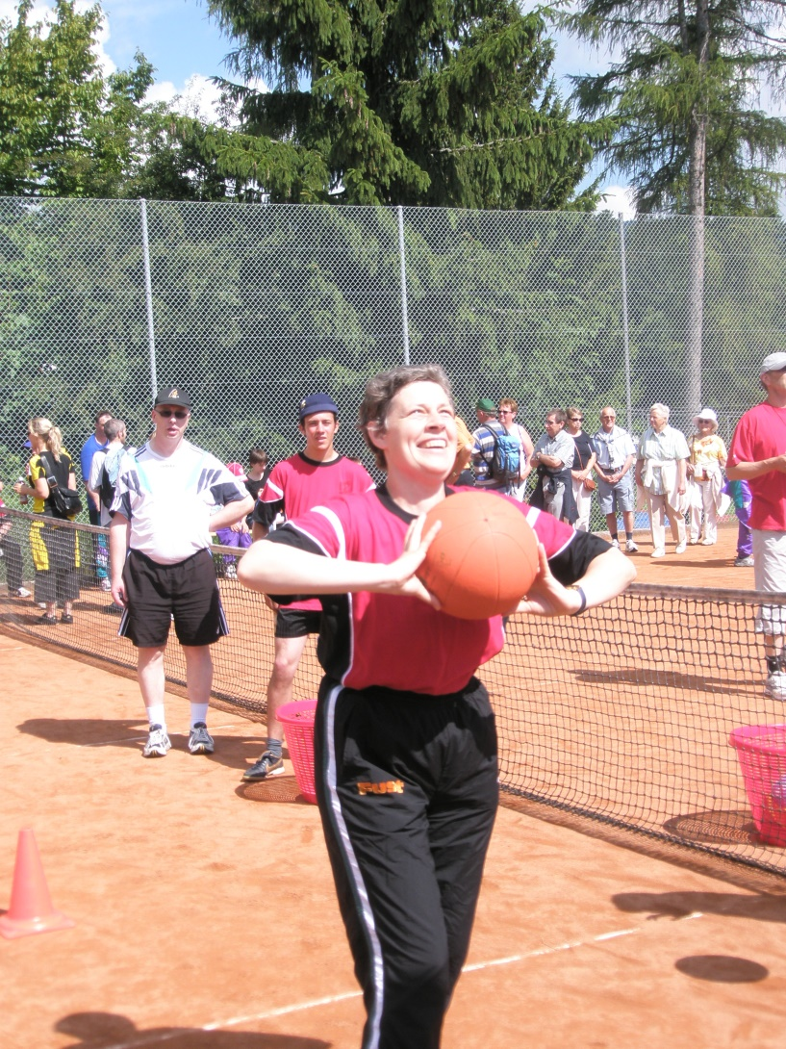
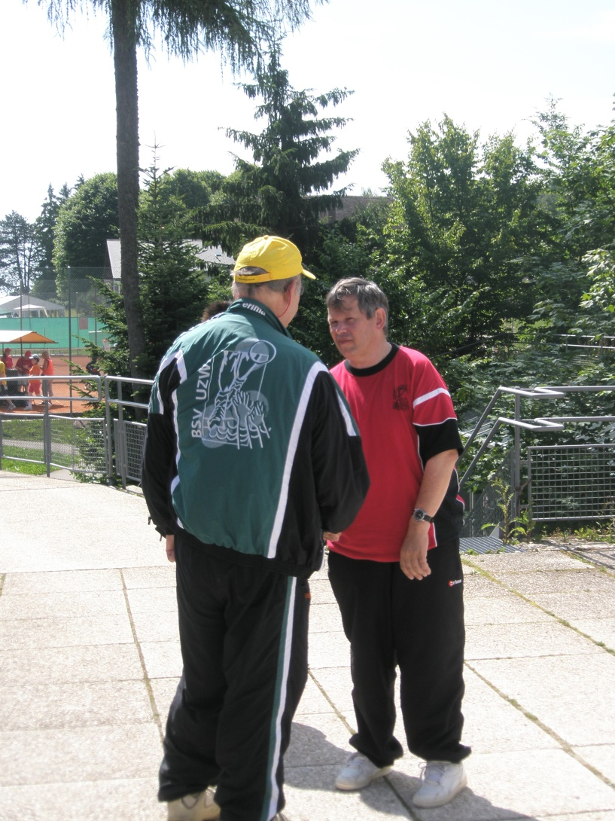
Eidg. Behindertensporttag von PluSport in Magglingen 2009

Slide 29
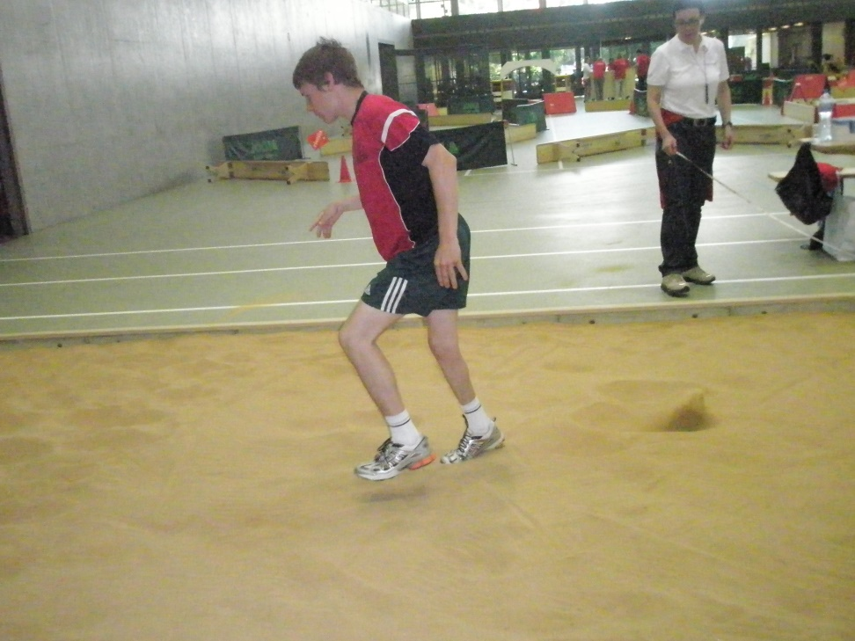
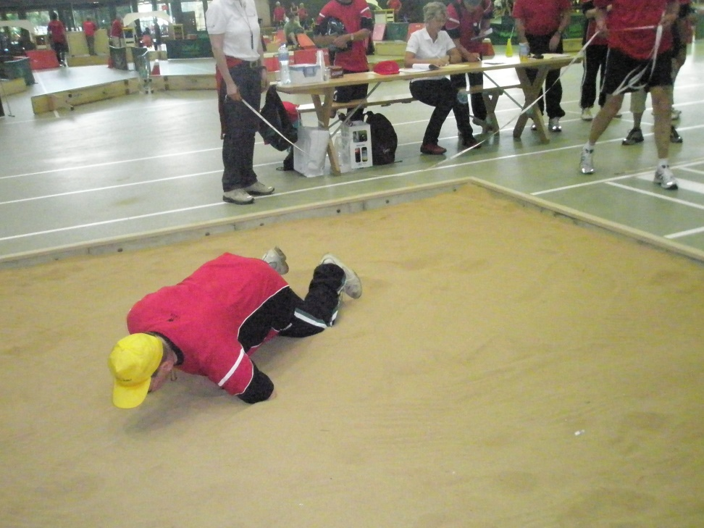
Eidg. Behindertensporttag von PluSport in Magglingen 2009

Slide 30
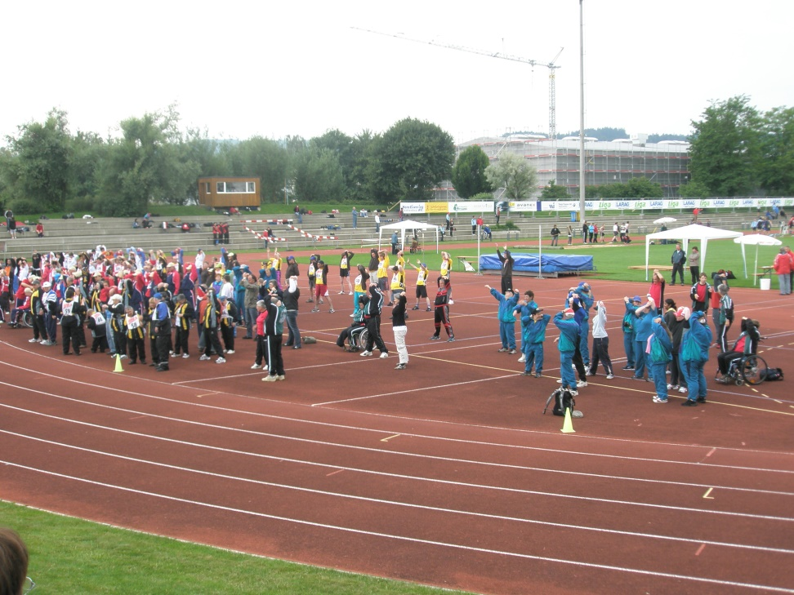
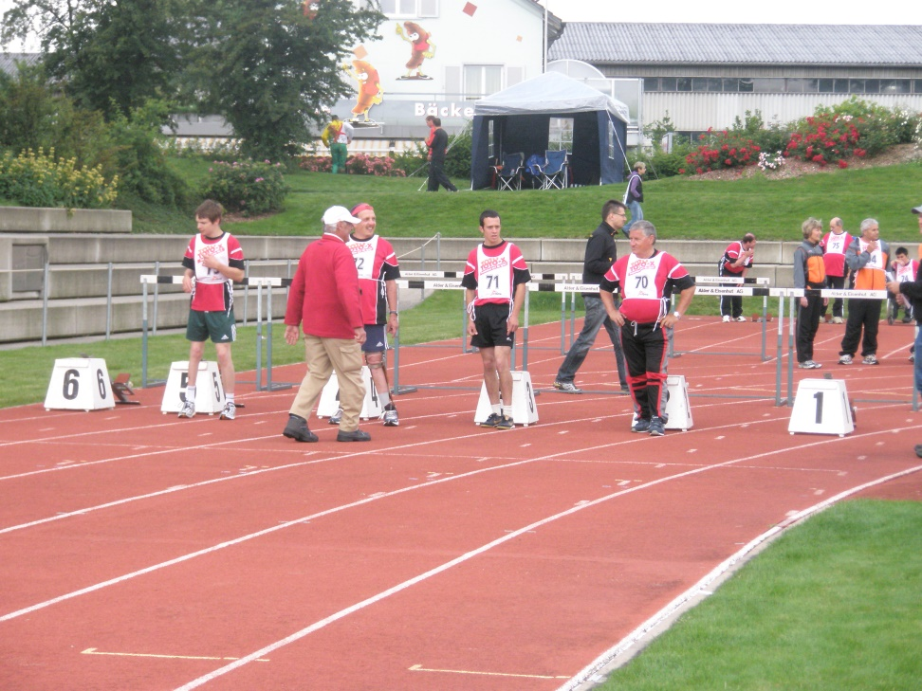
Kantonales Turnfest in Wil 2009

Slide 31
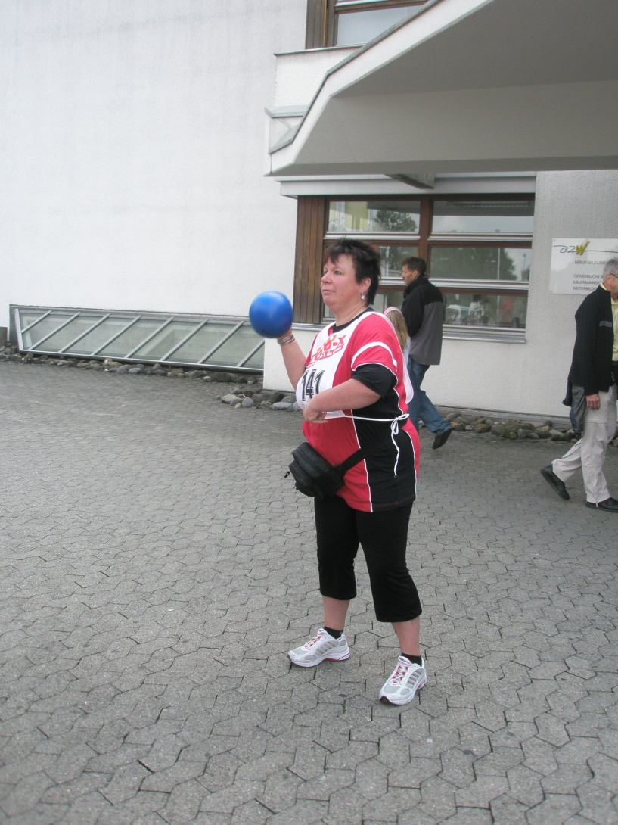
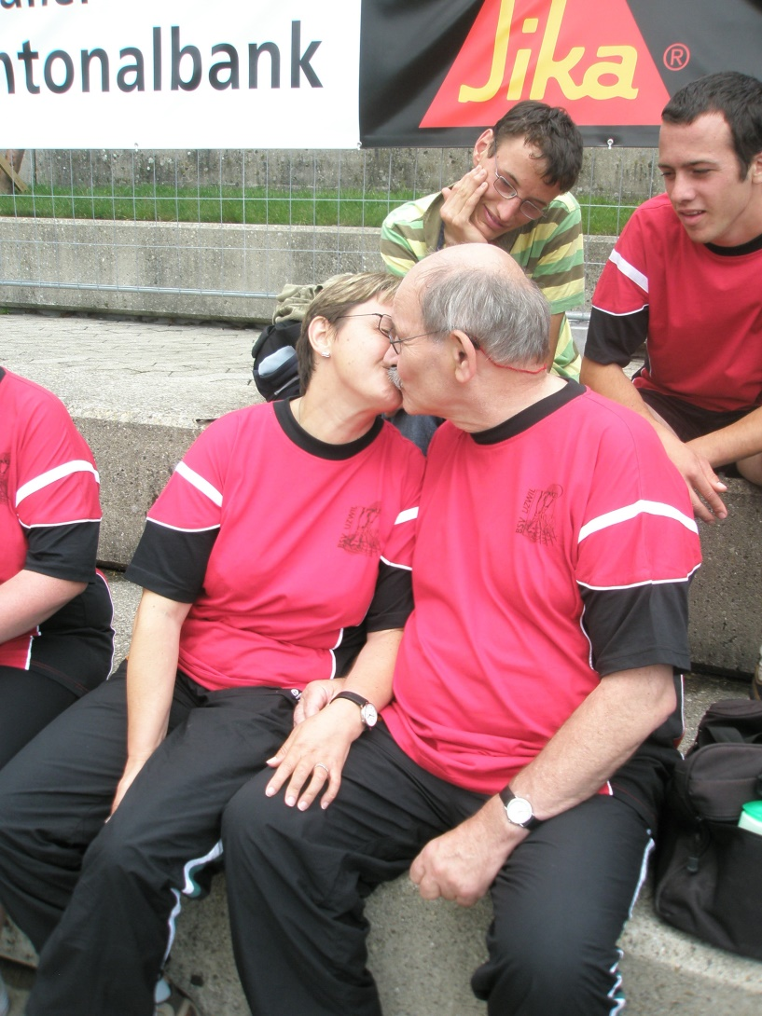
Kantonales Turnfest in Wil 2009

Slide 32
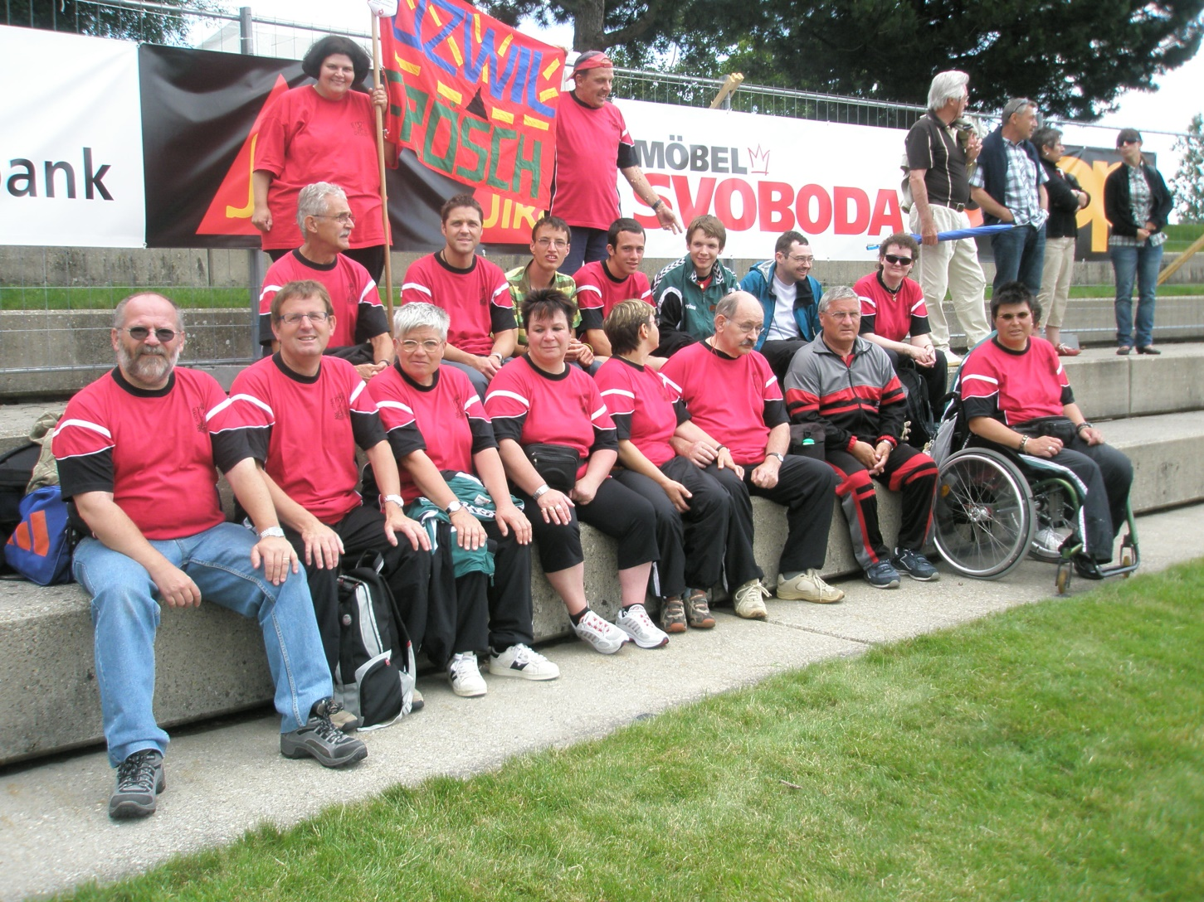
Kantonales Turnfest in Wil 2009

Slide 33
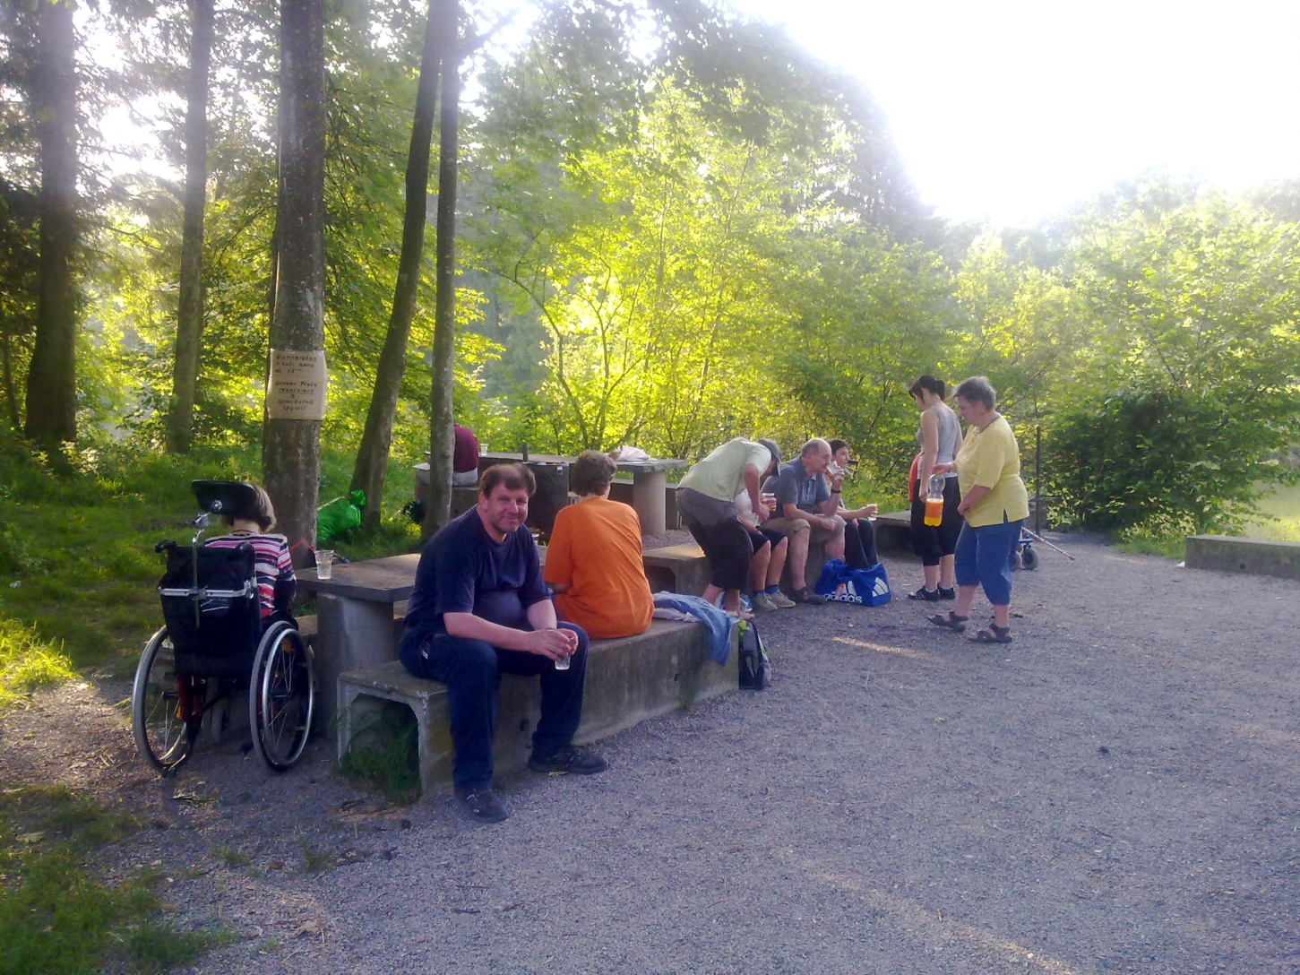
Grillplausch an der Thur 2010

Slide 34

Grillplausch an der Thur 2010

Slide 35

Eidg. Behindertensporttag von PluSport in Magglingen 2010

Slide 36


Eidg. Behindertensporttag von PluSport in Magglingen 2010

Slide 37

Eidg. Behindertensporttag von PluSport in Magglingen 2010

Slide 38

Volleyball-Turnier 2010

Slide 39


Volleyball-Turnier 2010

Slide 40

Eidg. Behindertensporttag von PluSport in Magglingen 2011

Slide 41

Eidg. Behindertensporttag von PluSport in Magglingen 2011

Slide 42

Eidg. Behindertensporttag von PluSport in Magglingen 2011

Slide 43


Eidg. Behindertensporttag von PluSport in Magglingen 2011

Slide 44


Eidg. Behindertensporttag von PluSport in Magglingen 2011

Slide 45

Eidg. Behindertensporttag von PluSport in Magglingen 2011

Slide 46

Eidg. Behindertensporttag von PluSport in Magglingen 2012

Slide 47


Eidg. Behindertensporttag von PluSport in Magglingen 2012

Slide 48

Eidg. Behindertensporttag von PluSport in Magglingen 2012

Slide 49

Eidg. Behindertensporttag von PluSport in Magglingen 2012

Slide 50

Eidg. Behindertensporttag von PluSport in Magglingen 2012

Slide 51

Eidg. Behindertensporttag von PluSport in Magglingen 2012

Slide 52


Eidg. Behindertensporttag von PluSport in Magglingen 2012

Slide 53

Eidg. Behindertensporttag von PluSport in Magglingen 2013

Slide 54

Eidg. Behindertensporttag von PluSport in Magglingen 2013

Slide 55

Eidg. Behindertensporttag von PluSport in Magglingen 2013

Slide 56



Eidg. Behindertensporttag von PluSport in Magglingen 2013

Slide 57

Grillplausch an der Thur 2013

Slide 58

Grillplausch an der Thur 2013

Slide 59



Grillplausch an der Thur 2013

Slide 60



Grillplausch an der Thur 2013

Slide 61

Unihockey Plauschturnier in Schönengrund 2013

Slide 62

Mitgliederversammlung 2014

Slide 63

Mitgliederversammlung 2014

Slide 64

Volleyball-Turnier 2014

Slide 65

Volleyball-Turnier 2014

Slide 66

2014 / 40 Jahre
Behinderten-Sportverein Uzwil & Umgebung

Slide 67

2014 / 40 Jahre
Behinderten-Sportverein Uzwil & Umgebung

Slide 68

2014 / 40 Jahre
Behinderten-Sportverein Uzwil & Umgebung

Slide 69

2014 / 40 Jahre
Behinderten-Sportverein Uzwil & Umgebung

Slide 70

2014 / 40 Jahre
Behinderten-Sportverein Uzwil & Umgebung

Slide 71

2014 / 40 Jahre
Behinderten-Sportverein Uzwil & Umgebung

Slide 72

2014 / 40 Jahre
Behinderten-Sportverein Uzwil & Umgebung

Slide 73

2014 / 40 Jahre
Behinderten-Sportverein Uzwil & Umgebung

Slide 74

2014 / 40 Jahre BSV Uzwil & Umgebung
Unser Kassier nicht hinter Gitter nur hinter der Sprossenwand

Slide 75


Eidg. Behindertensporttag von PluSport in Magglingen 2014

Slide 76


Eidg. Behindertensporttag von PluSport in Magglingen 2014

Slide 77

Eidg. Behindertensporttag von PluSport in Magglingen 2014

Slide 78

Eidg. Behindertensporttag von PluSport in Magglingen 2014

Slide 79

Eidg. Behindertensporttag von PluSport in Magglingen 2014

Slide 80

Eidg. Behindertensporttag von PluSport in Magglingen 2014

Slide 81

Eidg. Behindertensporttag von PluSport in Magglingen 2014

Slide 82

Eidg. Behindertensporttag von PluSport in Magglingen 2014

Slide 83

Eidg. Behindertensporttag von PluSport in Magglingen 2014

Slide 84



Eidg. Behindertensporttag von PluSport in Magglingen 2014

Slide 85

Turngruppe 2015

Slide 86

Mitgliederversammlung 2015

Slide 87

Mitgliederversammlung 2015

Slide 88

Mitgliederversammlung 2015

Slide 89

Eidg. Behindertensporttag von PluSport in Magglingen 2015

Slide 90

Eidg. Behindertensporttag von PluSport in Magglingen 2015

Slide 91

Eidg. Behindertensporttag von PluSport in Magglingen 2015

Slide 92

Eidg. Behindertensporttag von PluSport in Magglingen 2015

Slide 93

Eidg. Behindertensporttag von PluSport in Magglingen 2015

Slide 94


Volleyball-Turnier 2015

Slide 95

Volleyball-Turnier 2015

Slide 96

Eidg. Behindertensporttag von PluSport in Magglingen 2016

Slide 97

Eidg. Behindertensporttag von PluSport in Magglingen 2016

Slide 98


Eidg. Behindertensporttag von PluSport in Magglingen 2016

Slide 99


Eidg. Behindertensporttag von PluSport in Magglingen 2016

Slide 100

Eidg. Behindertensporttag von PluSport in Magglingen 2017

Slide 101

Eidg. Behindertensporttag von PluSport in Magglingen 2017

Slide 102

Eidg. Behindertensporttag von PluSport in Magglingen 2017

Slide 103


Eidg. Behindertensporttag von PluSport in Magglingen 2017

Slide 104

Eidg. Behindertensporttag von PluSport in Magglingen 2017

Slide 105

Eidg. Behindertensporttag von PluSport in Magglingen 2017

Slide 106

Eidg. Behindertensporttag von PluSport in Magglingen 2017

Slide 107


Eidg. Behindertensporttag von PluSport in Magglingen 2017

Slide 108

Eidg. Behindertensporttag von PluSport in Magglingen 2017

Slide 109

Schwimmgruppe Buecherwäldli 2018

Slide 110

Schwimmgruppe Buecherwäldli 2018

Slide 111

Eidg. Behindertensporttag von PluSport in Magglingen 2019

Slide 112

Eidg. Behindertensporttag von PluSport in Magglingen 2019

Slide 113

Eidg. Turnfest in Aarau 2019

Slide 114


Eidg. Turnfest in Aarau 2019

Slide 115

Eidg. Turnfest in Aarau 2019

Slide 116

Eidg. Turnfest in Aarau 2019

Slide 117

Eidg. Turnfest in Aarau 2019

Slide 118

Sportlerehrung 2019

Slide 119


Sportlerehrung 2019

Slide 120

Das Jahr 2020 wurde grösstenteils wegen Corona abgesagt!

Slide 121

Grillplausch 2021

Slide 122

Grillplausch 2021

Slide 123

Der Vorstand 2021

Slide 124

Sportlerehrung 2021

Slide 125

Schwimmgruppe Buecherwäldli 2021

Slide 126

Neuhof 1+2 Cid 2021

Slide 127

Schwimmgruppe Wil 2022

Slide 128

Grillplausch 2022

Slide 129

Grillplausch 2022

Slide 130

Neuhof Zünd 2022

Slide 131

Neuhof Zünd 2022

Slide 132

Städtlilauf Bischofszell 2022

Slide 133

Städtlilauf Bischofszell 2022

Slide 134


Städtlilauf Bischofszell 2022

Slide 135

Neuhof Zünd 2022

Slide 136

Eidg. Behindertensporttag von PluSport in Magglingen 2023

Slide 137

Eidg. Behindertensporttag von PluSport in Magglingen 2023

Slide 138

Eidg. Behindertensporttag von PluSport in Magglingen 2023

Slide 139

Eidg. Behindertensporttag von PluSport in Magglingen 2023

Slide 140

Special-Olympic Balgach 2023

Slide 141

Neuhof 1+2 Cid 2023

Slide 142

Spiel ohne Grenzen 2023

Slide 143


Spiel ohne Grenzen 2023

Slide 144

Turngruppe Berufsschule Sayit Atile 2023

Slide 145

Turngruppe Berufsschule Sayit Atile 2023

Slide 146

Turngruppe Berufsschule Sayit Atile 2023

Slide 147

Turngruppe Schöntal Sayit Atile 2023

Slide 148
Termine 2024
Jubiläums-Brunch Sonntag 28. April 2024
Ab 09:30 Uhr bis 13:00 Uhr
Jubiläumsfeier Sonntag 24. November 2024
Ab Mittag

